Slide 1
Programmierpraktikum C und C++
Einführung

Slide 2







Implementierung einer Aufzugsimulation
Aufzugstrategie legt Abarbeitungsreihenfolge fest
Person mit einem Ziel
Aufzug
Metriken/Optimierungsziele: Energie, Wartezeit, …
Gebäude mit Etagen

Slide 3
Statische Struktur des Systems (Klassendiagramm / Metamodell)

Slide 4

Implementierung mit C++ / Vergleich mit Java
Projektabhängigkeiten

Slide 5
Projektabhängigkeiten (mit Eclipse CDT)
C++
Im folgenden aber nur Fokus auf ein einziges Projekt
Java
Project Reference
Eintrag auf dem Java Build Path
Projekt in Eclipse

Slide 6

Implementierung mit C++ / Vergleich mit Java
Projektstruktur

Slide 7
Projektstruktur
C++
Java
Aufteilung in Pakete entspricht Verzeichnisstruktur
Jede Datei enthält (meistens nur) eine „public“ Klasse
Methoden sind immer in Klassen enthalten
Building.java

Slide 8

Intermezzo
Ist es sinnvoll, zu verlangen, dass jede „Funktion“ in einer Klasse sein MUSS?
Ist es sinnvoll, die Paketstruktur an der Verzeichnisstruktur zu binden?
Darf man in Java mehrere Klassen in einer Datei implementieren?
Notes:
#1. Ist es sinnvoll zu verlangen, dass jede „Funktion“ in einer Klasse sein MUSS? Nicht unbedingt - sieht man an dem Hilfskonstrukt "Utility Klassen" in Java. #2. Ist es sinnvoll die Paketstruktur an der Verzeichnisstruktur zu binden?
Pro: Bessere Ordnung, leichte Orientierung Contra: Lange Paketnamen/-präfixe bewirken umständliche Navigation
#3. Darf man in Java mehrere Klassen in einer Datei implementieren? Ja, allerdings darf nur eine der äußeren Klassen public sein.

Slide 9
Projektstruktur
C++
Java
Implementierungsdateien mit Funktionen (nicht Methoden!) sind möglich und üblich
.cpp
Beliebige Verzeichnisstruktur - hat nichts mit Sichtbarkeit zu tun
Klassen werden in Header- und Implementierungsdatei getrennt
.h
.cpp
Mehrere Klassen können flexibel in Header/Implementierungsdateien kombiniert werden
Building.h
Building.cpp
Building.java

Slide 10
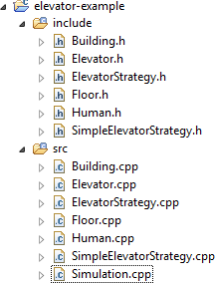
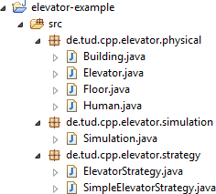
Projektstruktur
C++
Java

Slide 11
Header und Implementierungs-Dateien
/*
* Part of the elevator simulation
* A Building is a container for
* Floors and the Elevator
*/
#ifndef BUILDING_H_
#define BUILDING_H_
#include <vector>
#include "Floor.h"
#include "Elevator.h"
class Building {
public:
Building(int numberOfFloors);
~Building();
void runSimulation();
private:
std::vector<Floor> floors;
Elevator elevator;
};
#endif /* BUILDING_H_ */
Kommentare wie in Java
(auch // möglich)
Include-Anweisungen wie Import-Befehle in Java.
< … > für Bibliotheken, “ … “ für eigenen Code
Deklaration der Klasse ist wie ein Interface in Java
Notes:
Erwähnen, dass das hier die Header-Datei ist

Slide 12
Header und Implementierungs-Dateien
#include <iostream>
using std::cout;
using std::endl;
#include "Building.h"
Building::Building(int numberOfFloors) :
floors(numberOfFloors, Floor()) {
cout << "Creating building with "
<< numberOfFloors << " floors."
<< endl;
}
Building::~Building() {
cout << "Destroying building." << endl;
}
void Building::runSimulation() {
cout << "Simulation running ..." << endl;
}
Using-Befehle sind wie statische Imports in Java (cout statt std::cout)
Header-Datei wird eingebunden
Methoden werden implementiert
(Details später)
Notes:
.. Hier ist die Impl-Datei

Slide 13
Deklaration vs. Definition
Deklaration … gibt an, dass es eine Funktion/Variable/Klasse/… gibt.
class Floor; class Building {
public:
void runSimulation();
private:
const int numFloors;
};
Definition … gibt an, wie eine Funktion/Variable/… belegt wird.
Building::Building() : numFloors(3) {} Building::~Building() {
cout << "Destroying building." << endl;
}
Initialisierung … ist ein anderer Name für die Definition einer Variablen.
Forward Declaration
Methodendeklaration
Member-Deklaration
Konstruktor- und Memberdefinition
Destruktor-Definition

Slide 14
Intermezzo
Ist die Trennung in Header- und Impl-Dateien wirklich hilfreich? Oder nur nervig…
Notes:
#1. Ist die Trennung in Header- und Impl-Dateien wirklich hilfreich? Oder nur nervig…
Pro: Trennung von Interface und Implementierung. Bessere Übersichtlichkeit?
Contra: Manchmal ist eine Implementierung im Header aus technischen Gründen notwendig. Bei Veränderungen an der .h-Datei müssen alle abhängigen Dateien neu kompiliert werden (wg. #include)

Slide 15

Implementierung mit C++ / Vergleich mit Java
Kompilierung

Slide 16



Kompilierung
Hier gibt es eine Änderung
Java
Virtuelle Maschine als Abstraktion der echten Plattform
Quellcode
Compiler
Abstraktion
Bytecode
JVM
CPU
Plattformabhängigkeit
Coffee Cup: http://www.iconarchive.com/show/cristal-intense-icons-by-tatice/Java-icon.html

Slide 17

Kompilierung für C/C++ I
C++
Präprozessor
Quellcode
Mod. Quellcode
Compiler
Abstraktion
00011
00100
00011
00100
00011
00100
Objektcode
Plattformabhängigkeit

Slide 18

Kompilierung für C/C++ II
C++
Objektdateien müssen untereinander und auch mit Bibliotheken verlinkt werden
Mod. Quellcode
Compiler
Compiler bearbeitet jede Datei getrennt
00011
00100
00011
00100
11100
10101
11000
00011
00100
Abstraktion
00011
00100
Linker
Objektcode
(Building.o)
Maschinen-code (main.exe)
CPU
Plattformabhängigkeit

Slide 19
Was genau macht der Präprozessor?
#ifndef BUILDING_H_
#define BUILDING_H_
#include <vector>
#include "Floor.h"
#include "Elevator.h"
class Building {
public:
Building(int numberOfFloors);
~Building();
void runSimulation();
private:
std::vector<Floor> floors;
Elevator elevator;
};
#endif /* BUILDING_H_ */
Include Guard: Schützt davor, dass Building.h mehrmals eingebunden wird
Diese Konvention macht es möglich, ohne Bedenken immer alle benötigten Header überall einbinden zu können
Der Präprozessor kann viel mehr, aber seine Verwendung für C++-Programme (über das gezeigte hinaus) ist weder notwendig noch zu empfehlen

Slide 20
Spaß mit dem Präprozessor
Do not try this at home!
Keyword return neu definieren: #define return DoSomeStackCheckStuff, return
Auswertung von Ausdrücken zur Compile-Zeit: /* Force a compilation error if condition is true */ #define BUILD_BUG_ON(condition) ((void)sizeof(char[1 - 2*!!(condition)]))
Hoffentlich erinnert sich da später noch jemand dran…
Angeblich im Linux-Kernel verwendet, um Asserts zur Compile-Zeit durchzuführen
Quelle: http://stackoverflow.com/questions/599365/what-is-your-favorite-c-programming-trick

Slide 21
Intermezzo
Stimmt es wirklich, dass Java „plattformunabhängig“ ist und C++ nicht?
Ist es möglich, dass man erfolgreich kompilieren aber nicht linken kann? Wie?
Ist der Präprozessor wirklich „böse“? Wieso? Ist dies bei allen Sprachen der Fall?
Notes:
#1 - Stimmt es wirklich, dass Java „plattformunabhängig“ ist und C++ nicht?
Java Pro: "Interpretierter" Bytecode
Jave Contra: Kann auf C-Bibliotheken zugreifen (Java Native Interface); Pfadtrennzeichen...
C++ Pro: Standardbibliotheken (STL, Boost, Qt) als gute Abstraktion
C++ Contra: Compilierter Code ist i.d.R. nicht portierbar
#2 - Ist es möglich, dass man erfolgreich kompilieren aber nicht linken kann? Wie?
Ja, denn das Kompilieren erfolgt gegen die Header, das Linken gegen die Bibliotheken.
#3 - Ist der Präprozessor wirklich „böse“? Wieso? Ist dies bei allen Sprachen der Fall?
Präprozessor = Codegenerator.
Gängiges Problem: Automatische Prozesse können sehr komplex werden und sind schwer zu debuggen (interagierende Regeln…)
Andere Sprachen:
- LaTeX: OK
- eigene Makros in TeX/LaTeX: oft schwer zu debuggen
- PHP ist ein Präprozessor.

Slide 22

Implementierung mit C++ / Vergleich mit Java
Systemstart

Slide 23
Systemstart
//====================================
// Name: elevator-example-lecture.cpp
//====================================
#include "Building.h"
int main() {
Building building(3);
building.runSimulation();
}
Main-Funktion entspricht Main-Methode in Java (Argumente auch möglich aber nicht nötig)
Kein Rückgabewert nötig (implizit 0 für „alles ordnungsgemäß durchgelaufen“), zumindest bei gcc

Slide 24


Intermezzo
Java vs. C++: Stärken und Schwächen?
Notes:
Java:
+ plattformunabhängige Repräsentation
+ JVM fördert Entwicklung anderer Sprachen (Scala, Groovy, Clojure,...) -> Wettbewerbsvorteil?
langsamer als C++ (???)
nur dynamisches Linken
C++
+ statisches und dynamisches Linken
+ Leistungsfähigkeit?
steile Lernkurve (größerer Programmieraufwand, fehleranfälliger)
wenige eingebaute Standarddatentypen, dafür aber STL etc. +/- Pointer sind sehr mächtig

Slide 25
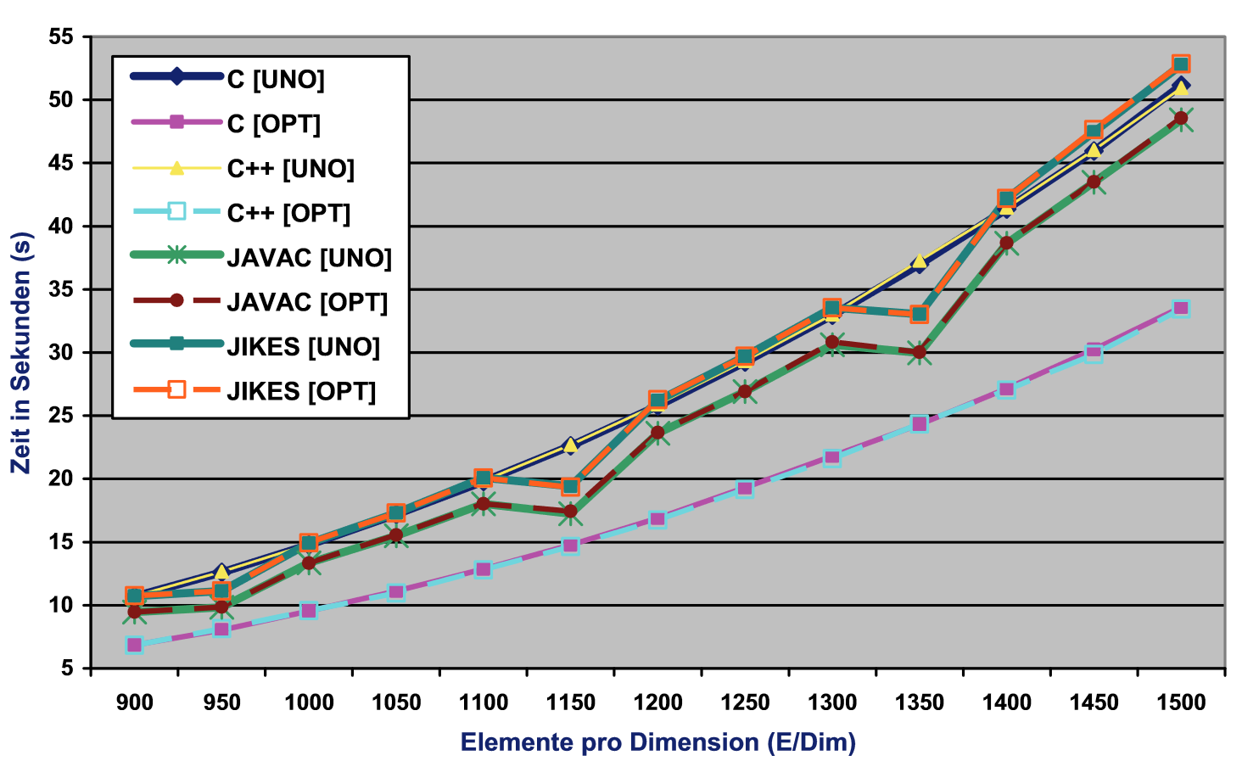
Laufzeitunterschied zwischen Java und C++ Beispiel Matrixmultiplikation
Oracle Java-Compiler
C/C++ - nicht optimiert
C/C++ - optimiert
Manuel Prager: Laufzeitvergleiche für die Implementierung von Algorithmen in Java und C/C++ Hochschule Neubrandenburg, 2010

